Slide 1
МУНИЦИПАЛЬНОЕ БЮДЖЕТНОЕ ОБРАЗОВАТЕЛЬНОЕ УЧРЕЖДЕНИЕ СОШ №1 СЕЛА НОВОСЫСОЕВКА Районный конкурс педагогического мастерства«Педагогические идеи – новой школе». « Интересные приёмы рефлексии на уроке в начальной школе».
Подготовила:
ЖАКОВА ЛАРИСА НИКОЛАЕВНА
учитель начальных классов

Slide 2
МОЯ ЦЕЛЬ:
ПОВЫСИТЬ МОТИВАЦИЮ УЧИТЕЛЕЙ
К ОВЛАДЕНИЮ РЕФЛЕКСИВНОЙ ДЕЯТЕЛЬНОСТЬЮ УЧАЩИХСЯ.

Slide 3
ЗАДАЧИ:
ПОЗНАКОМИТЬ КОЛЛЕГ С ПОНЯТИЕМ «РЕФЛЕКСИЯ».
ДАТЬ ПРЕДСТАВЛЕНИЕ О КЛАССИФИКАЦИИ РЕФЛЕКСИИ.
ПОДЕЛИТЬСЯ ОПЫТОМ ПРОВЕДЕНИЯ
РЕФЛЕКСИИ НА УРОКАХ.

Slide 4
«Всё в твоих руках!»

Slide 5
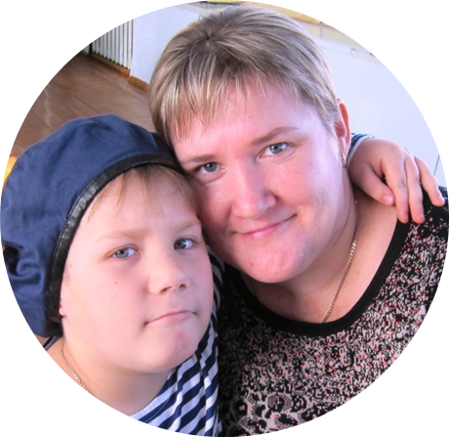
любимым

Slide 6
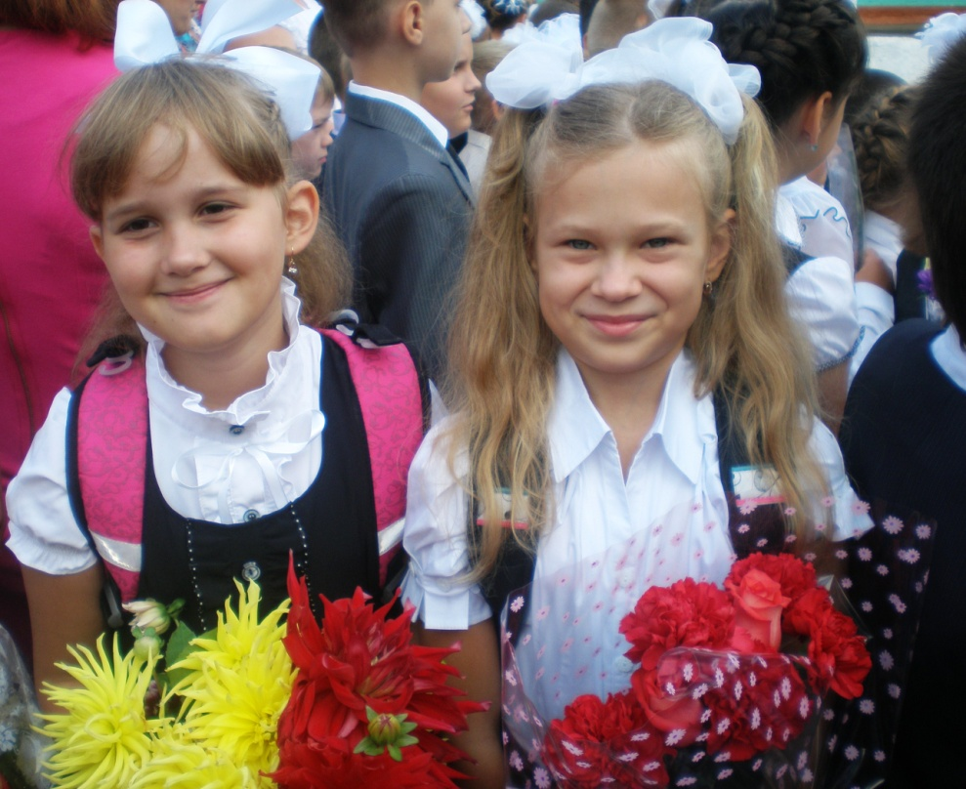
нужным

Slide 7
успешным

Slide 8
Что такое рефлексия?
РЕФЛЕКСИЯ - REFLEXIO
обращение
назад
«Разговор
с самим собой»
самоанализ
Самопознание

Slide 9
Классификация рефлексии
По цели
По содержанию
По типу
По функции
По способам проведения
По форме деятельности

Slide 10
Для чего нужна рефлексия?
помогает
Скорректировать свои действия
Определить цели работы
Сформулировать полученные результаты

Slide 11
Для чего нужна рефлексия?
развивает
самостоятельность
конкурентоспособность
предприимчивость

Slide 12
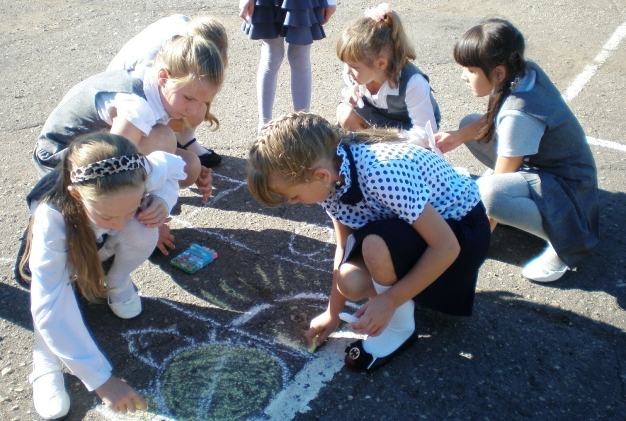
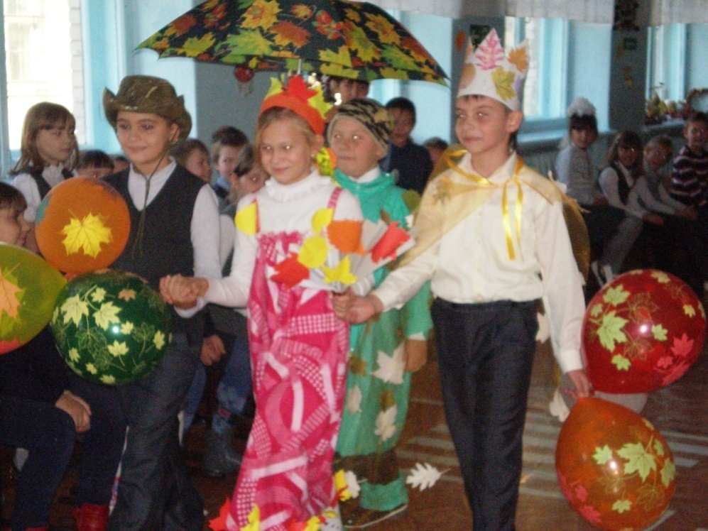
Коллективная .
Как и когда проводить? (из опыта работы)
Рефлексия выступает механизмом познания другого человека.

Slide 13
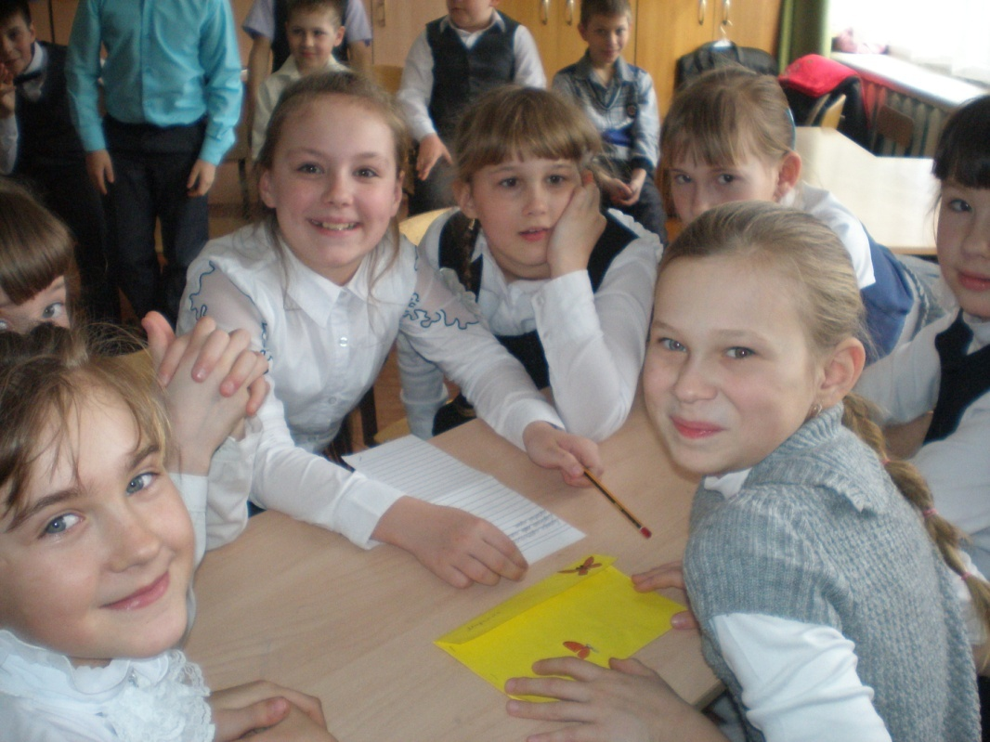
ГРУППОВАЯ – стремление каждого для достижения максимального результата в решении поставленной задачи. («Смогли бы сделать, если бы с нами не работал…(имя)»
«Какую помощь в работе оказал…(имя).

Slide 14
Фронтальная, индивидуальная- формирование реальной самооценки.
Приём рефлексии «Выбор».
Ученики получают карточку, на которой они выбирают слова отражающие его состояние и ощущения в данный момент.
На уроке я работал 9 Своей работой на уроке я 19 Урок показался мне 19 За урок я 20 Материал урока для меня был 21 17 15 Всего на уроке- 22 человека | активно, пассивно 13 доволен, недоволен 3 коротким, длинным 2 не устал, устал 2 понятен, непонятен 1 интересен, скучен 2 полезен, бесполезен 3

Slide 15
Рефлексия эмоционального состояния
Приём «Весёлые гномики».
Карточки с изображением лиц.
Изображения, отражающие спектр эмоций
Начинаем свой урок!

Slide 16
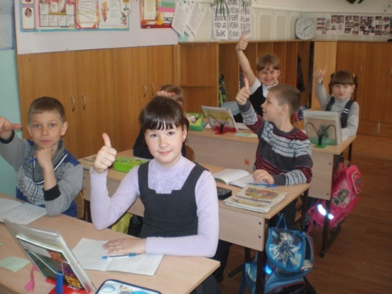
Начинаем свой урок! Символическая рефлексия.
Устная рефлексия. «Приём «Что если…?»

Slide 17
Рефлексия деятельности
Приём «Лесенка успеха».

Slide 18
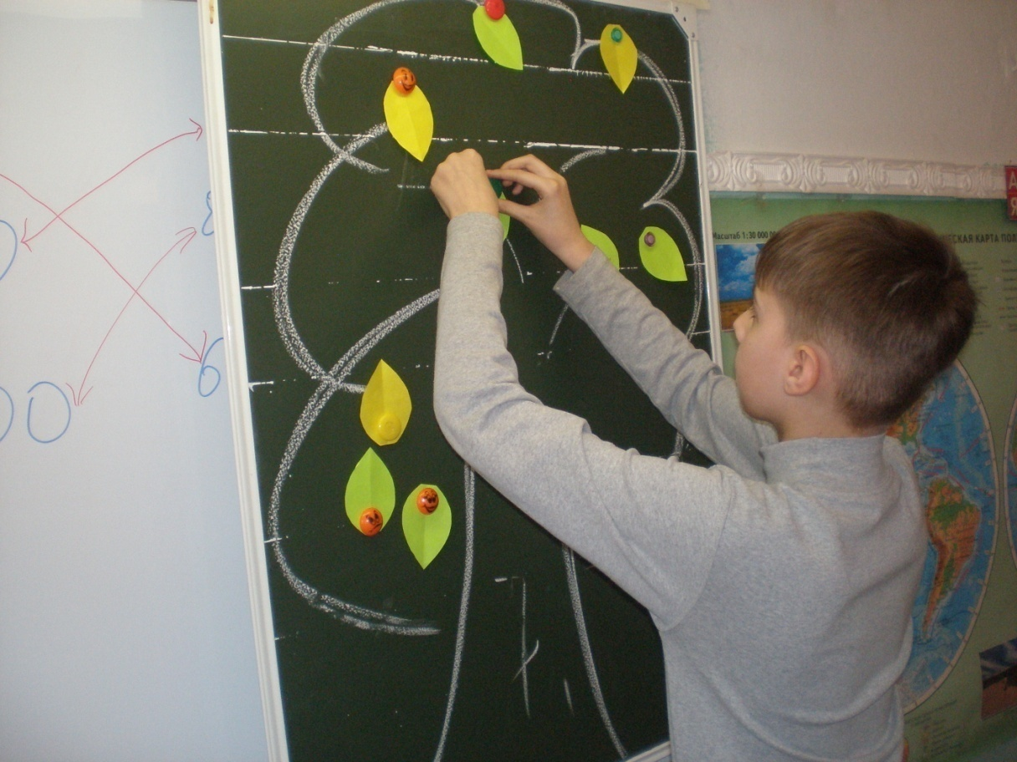
«Дерево успеха»
Нет ошибок
1 ошибка
3-4 ошибки

Slide 19
1.Приём рефлексии «Одним словом».
РАЗДРАЖЕНИЕ 2. ПРИЁМ «Светофор».
ЗЛОСТЬ
РАДОСТЬ
РАВНОДУШЕЕ
УДОВЛЕТВОРЕНИЕ
ВДОХНОВЕНИЕ
СКУКА
ТРЕВОГА
ПОКОЙ
УВЕРЕННОСТЬ
НЕУВЕРЕННОСТЬ
НАСЛАЖДЕНИЕ
Совсем непонятно
Надо повторить ещё раз
Всё легко и просто

Slide 20
Рефлексия содержания учебного материала
ПРИЁМ «Незаконченного предложения».
1. сегодня я узнал….
2. было интересно….
3. было трудно……
4. я выполнял задания…
5. я понял, что…..
6. теперь я могу…..
7. я почувствовал, что…..
8. я приобрёл……..
9. я научился….
10. у меня получилось…
11. я смог…..
12. я попробую…
13. меня удивило…
14. урок дал мне для жизни…
15. мне захотелось….

Slide 21
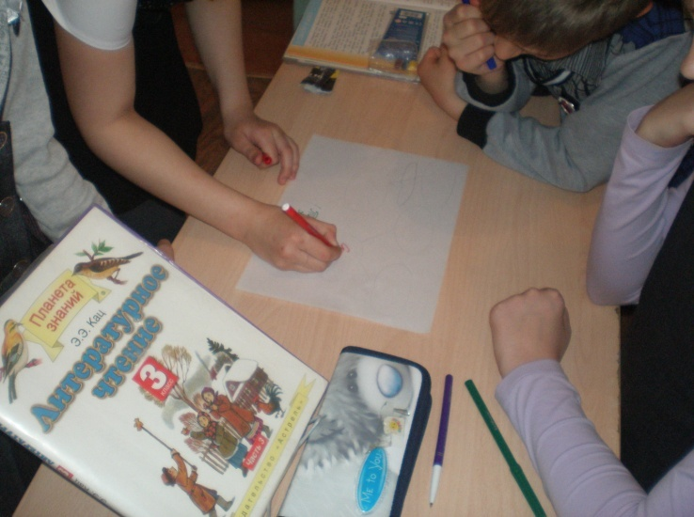
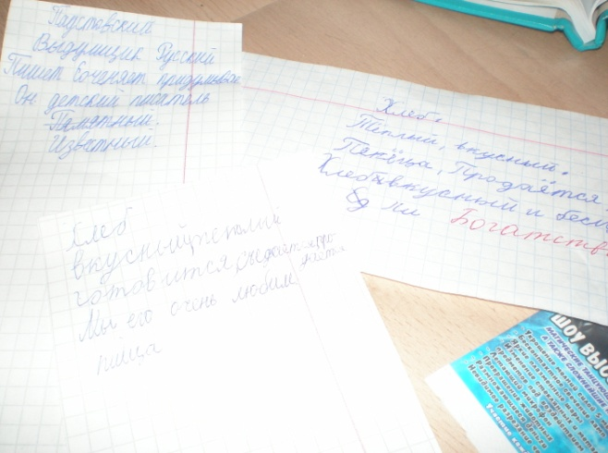
Приём «СИНКВЕЙН» -это пятистрочная строфа.
Творческий приём.
Слово.
Красивое, ёмкое.
Учит, лечит, окрыляет.
Вылетит не поймаешь.
Речь.

Slide 22
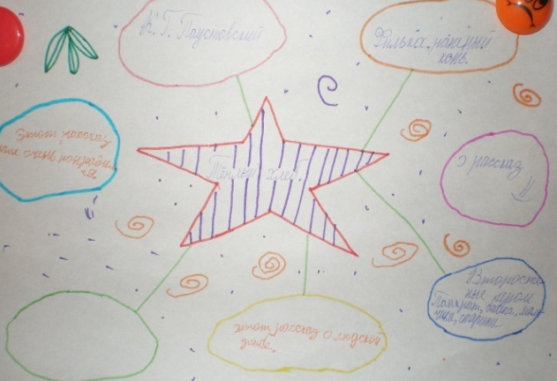
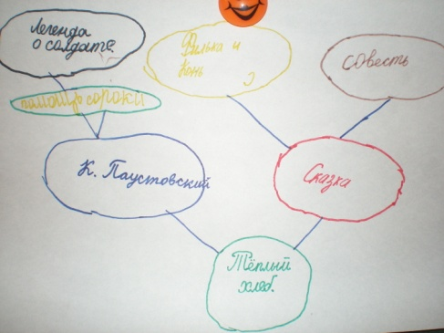
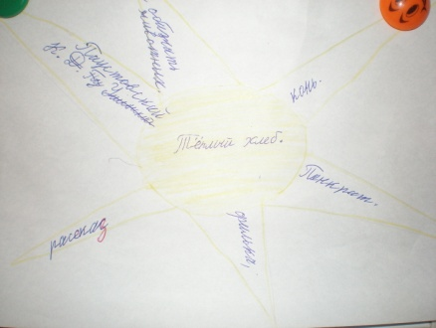
Кластер (гроздь)
Выделение смысловых единиц и графическое оформление.

Slide 23
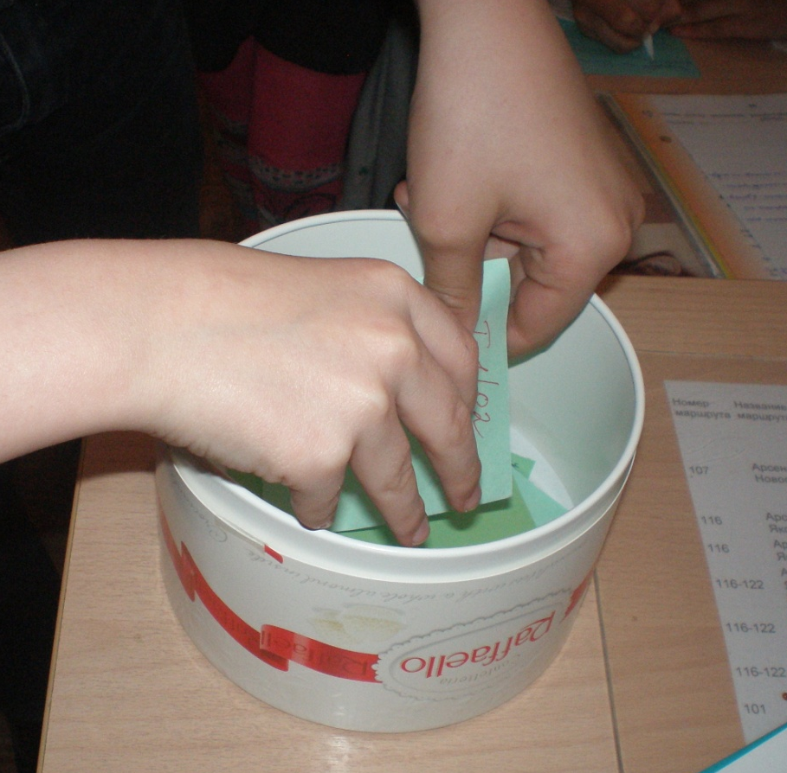
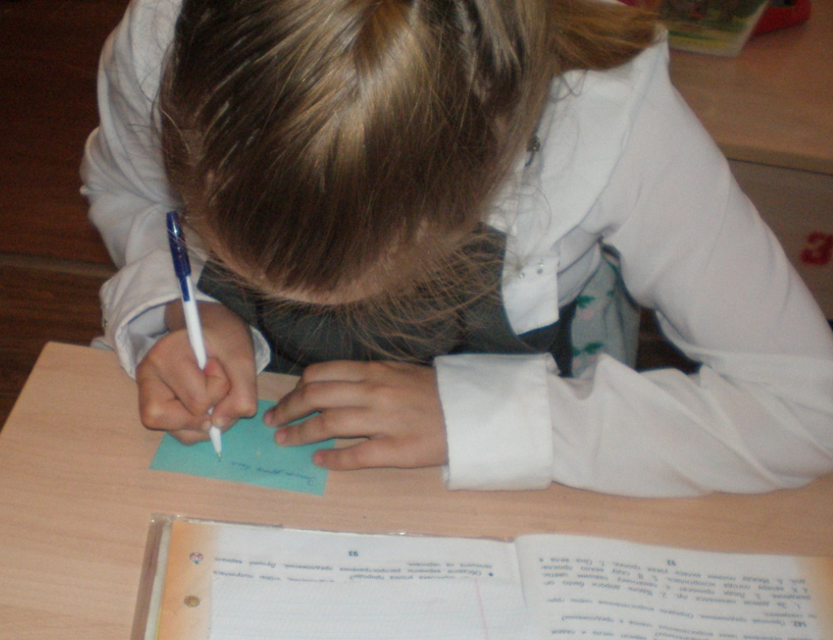
Подводим итог своего урока:
Приём «Корзина идей».
Учащиеся записывают на листочках своё мнение об уроке, все листочки кладут в корзину(коробку, мешок), затем выборочно учителем зачитываются мнения и обсуждаются ответы. Учащиеся мнения на листочках высказывают анонимно.

Slide 24
Приём «Выбор». Приём «Аргументация своего ответа»
1. на уроке я работал…. потому что……..
2.Своей работой на уроке я……….
3. Урок для меня показался…….

Slide 25
Рефлексия учителя
Что я делаю?
С какой целью?
Каковы результаты моей деятельности?
Как я этого достигла?
А можно ли сделать лучше?
Ё11.
Пока учитель задаёт себе эти вопросы – он развивается.
Рефлексия – залог развития и продвижения вперёд.

Slide 26
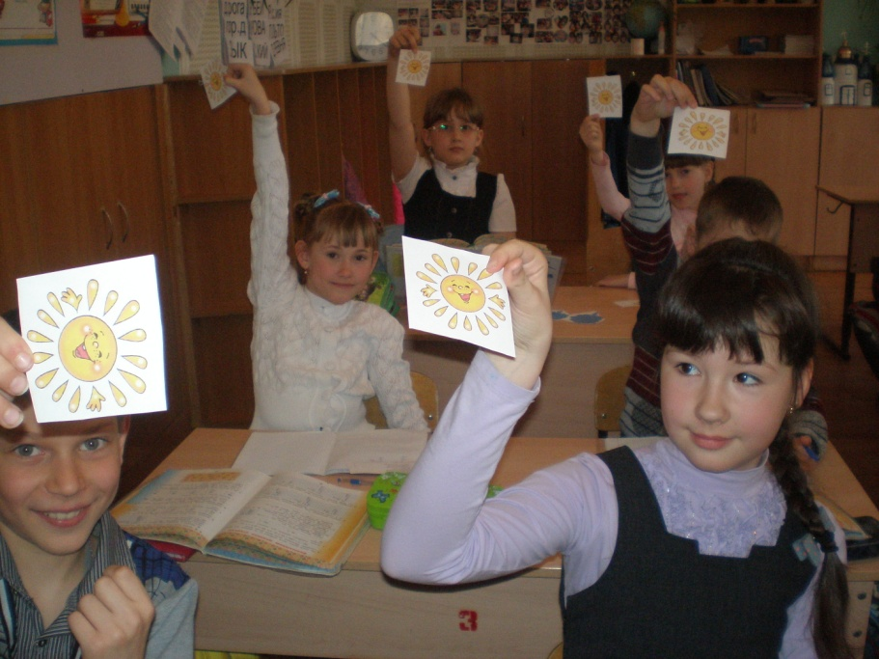
Рефлексия
Если Вам понравился : это было актуально, полезно, интересно – покажите зелёную карточку.
Если Вас это не тронуло – покажите жёлтую карточку.

Slide 27
СПАСИБО ЗА ВНИМАНИЕ

Slide 28
Литература:
А.В. Хуторской. «Анализ, самоанализ и рефлексия урока».
Khutorskoy.ru/be/2008/0312/index.htm
Гукалова Ирина Викторовна.«Роль и место содержательной рефлексии на уроке». Kollegi.kz/publ/21-1-0-93
Богин В.Г. «Несколько аспектов проблемы школьного образования и несколько размышлений о путях её решения». Вопросы методологии.-1999.-№1-2.-С.35-54
Сайт международного журнала о критическом мышлении «Перемена» http://www.ct-net.net/ru/
Фестиваль педагогических идей http://festival.1september.ru/
Газета “Первое сентября» http://ps.11september.ru/
Сайт «Мой университет».

